Slide 1



科技
普惠金融
亿马联盟信用支付
产品方案
创新
2016.07.07
互联网
诚为本 信而富 诚信中国
www.crfchina.com
Notes:
信用支付 合作讨论

Slide 2

体验流程

Slide 3
白名单机制 用于老游戏，用户数据有一定的积累量 如魔霸之王

Slide 4
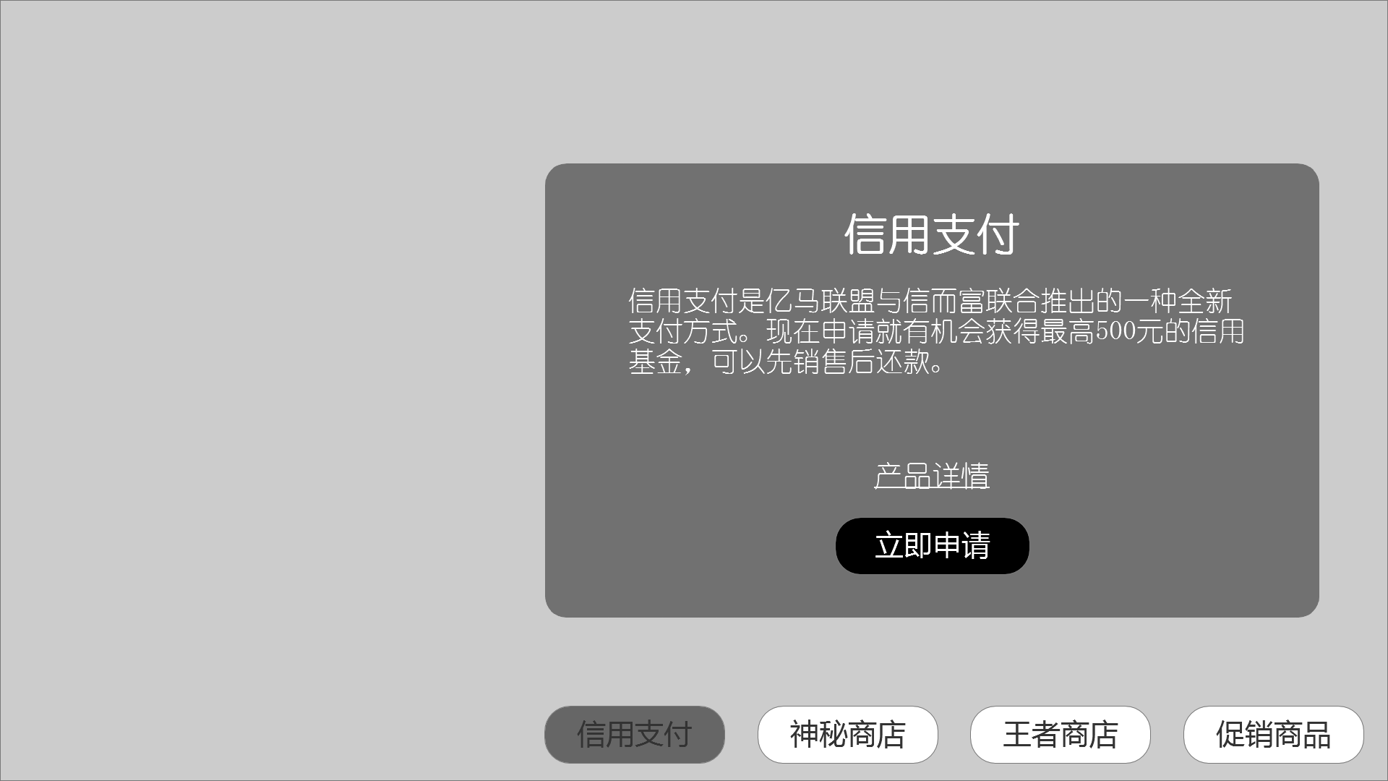
产品原型-信用支付的入口

Slide 5
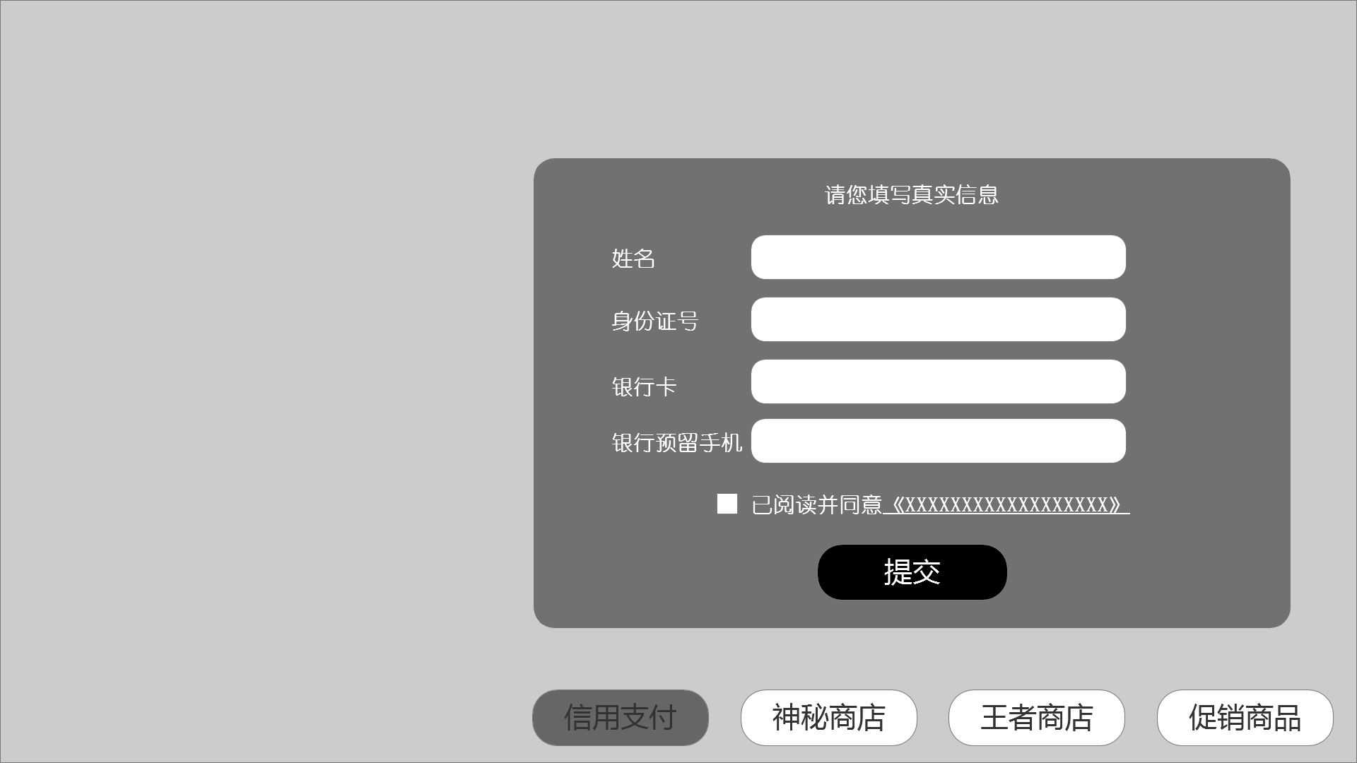
产品原型-申请
预授信身份认证：由于是预审批技术，白名单用户只需提供姓名、身份证号、银行卡、预留手机四项基本信息。

Slide 6
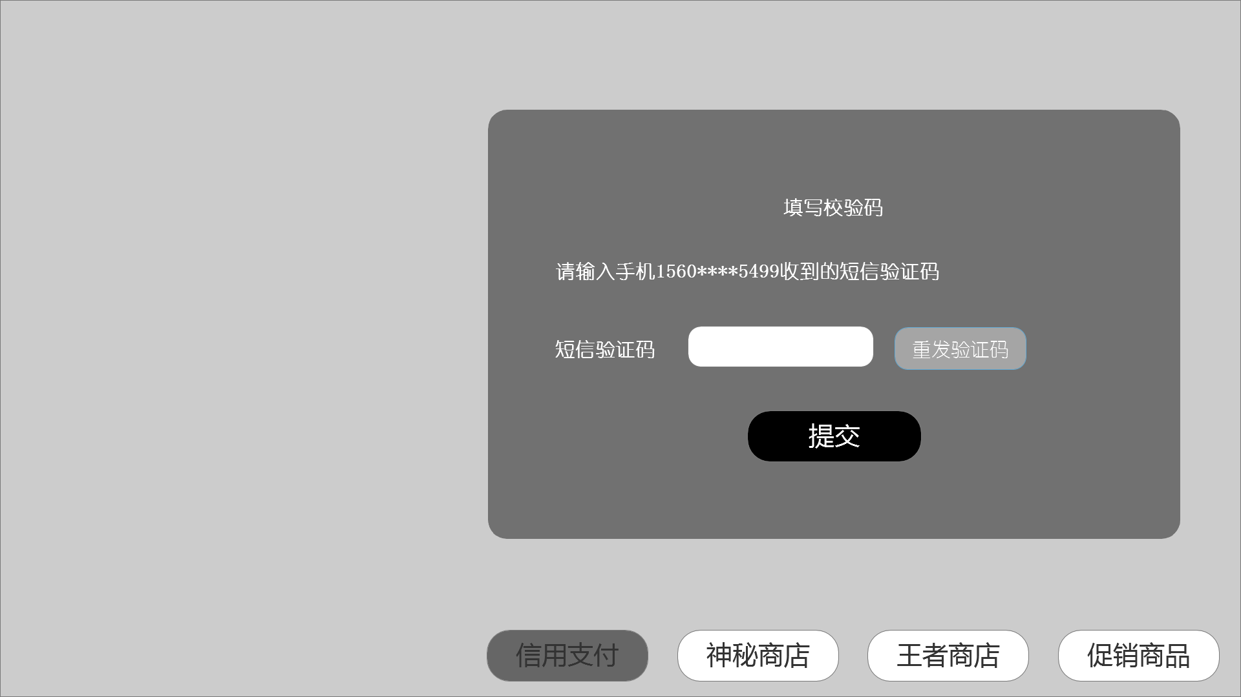
产品原型-短信验证

Slide 7
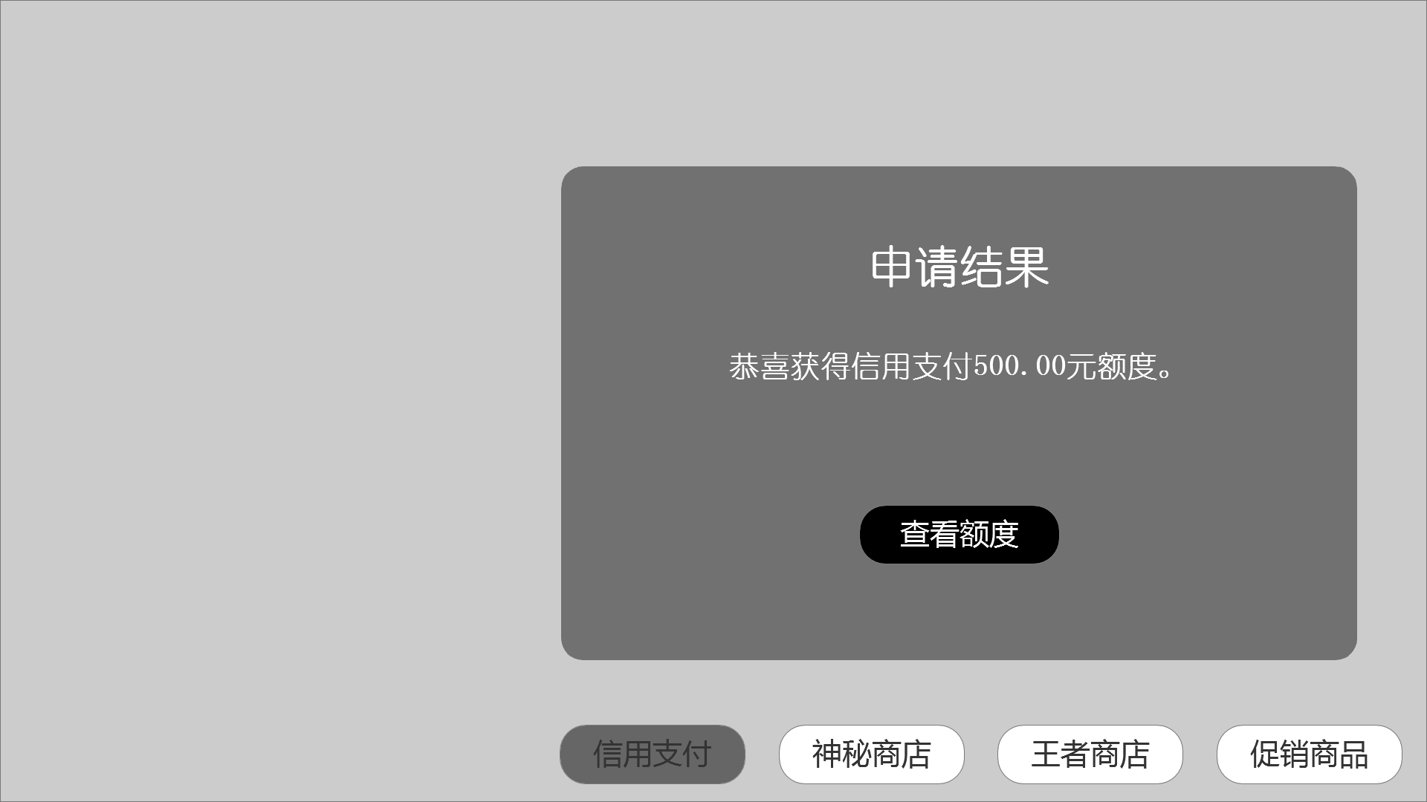
产品原型：获得额度

Slide 8
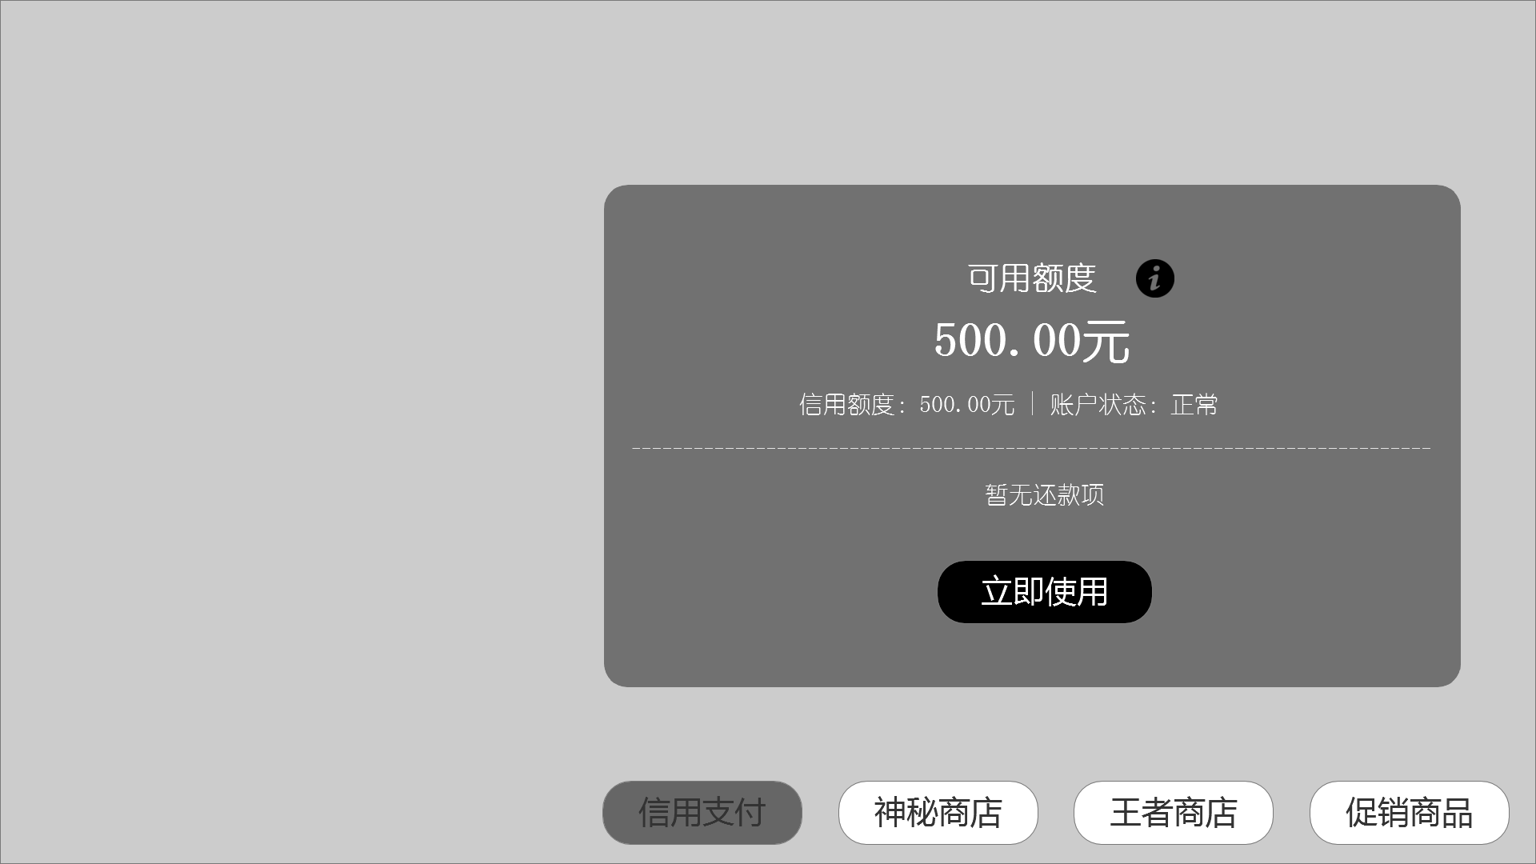
产品原型：信用支付主页面

Slide 9
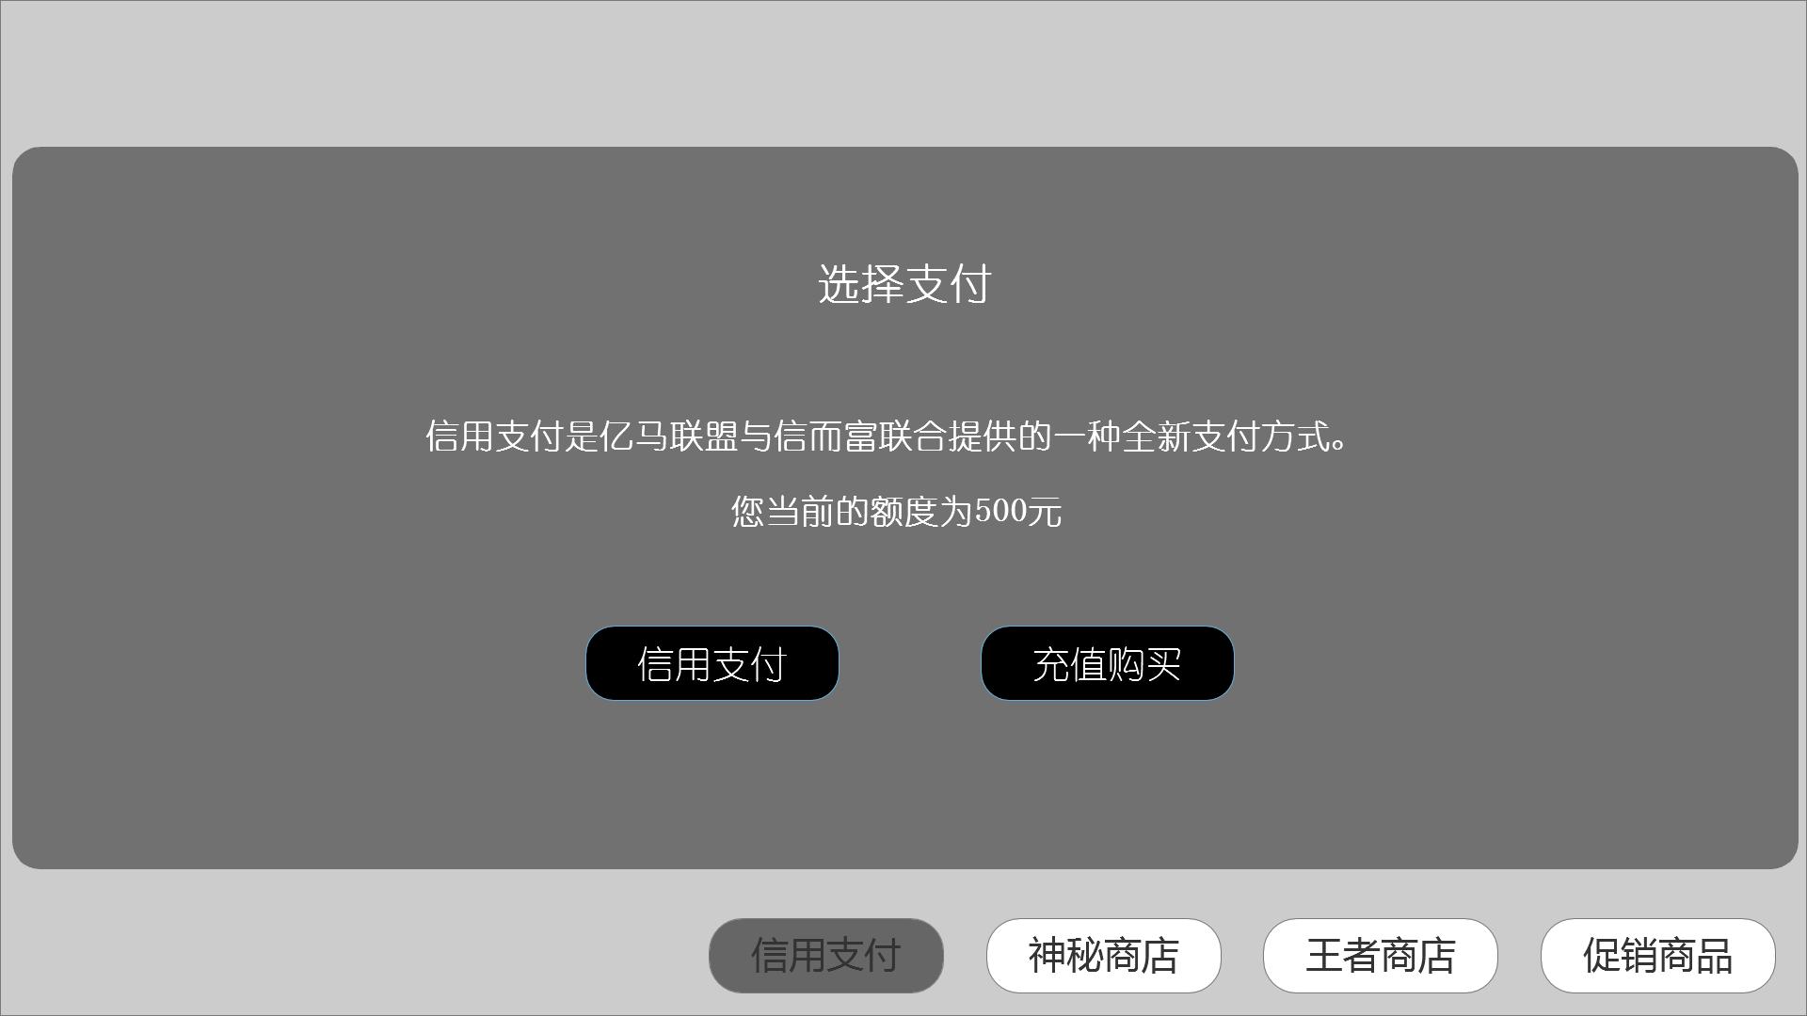
产品原型：信用支付嵌入游戏钻石支付环节
信用支付：获得额度用户可在钻石支付环节中选择信用信用支付。

Slide 10
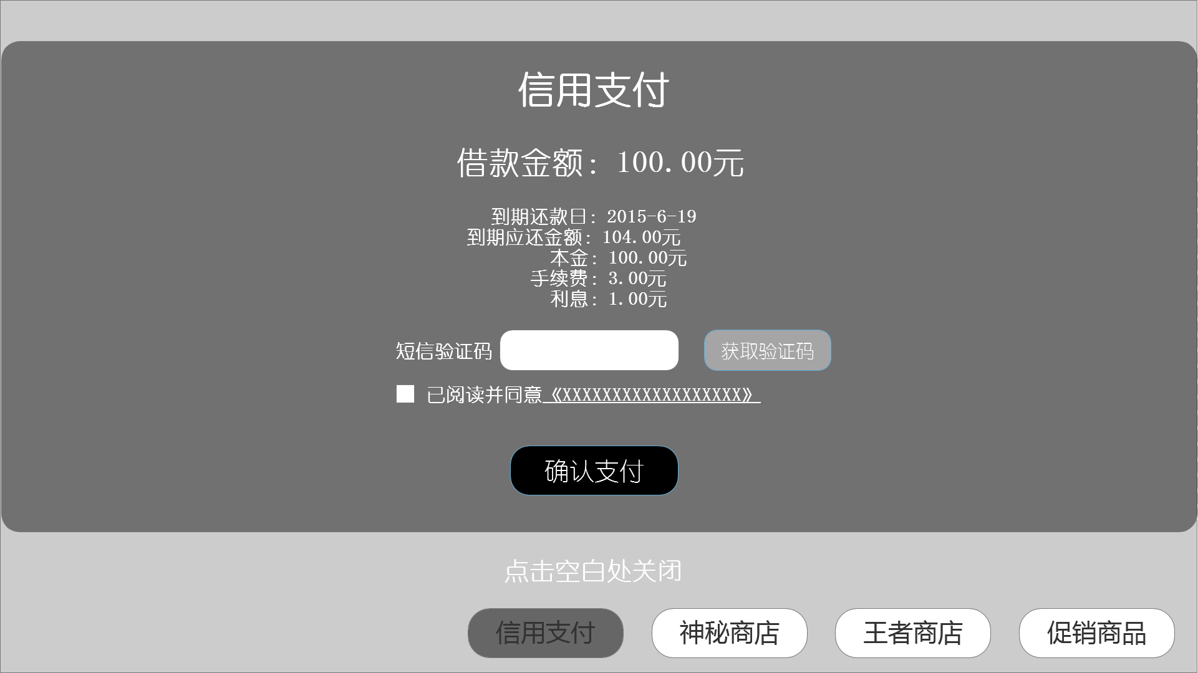
产品原型：短信验证码完成支付
信用支付：用户只需要输入短信验证码即可完成支付，无需跳出游戏环节。

Slide 11
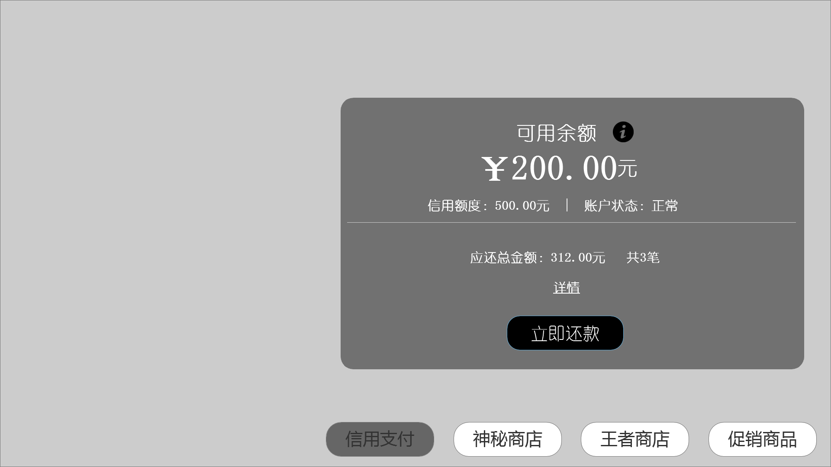
产品原型：信用支付主页面-还款项

Slide 12
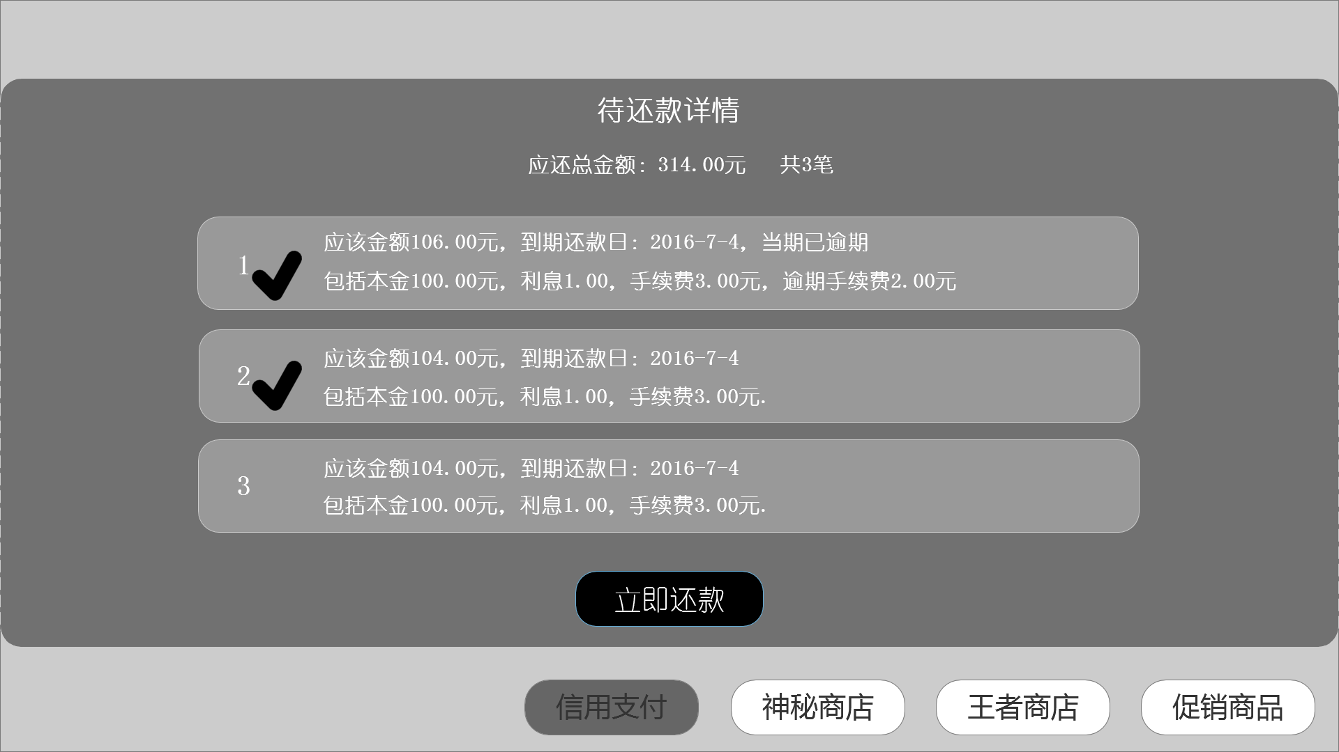
产品原型：还款-选择还款项

Slide 13
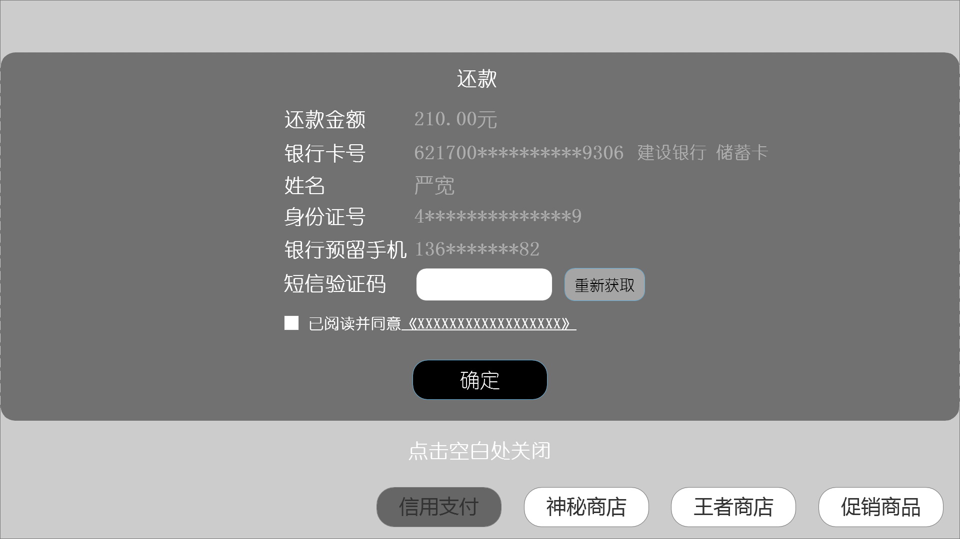
产品原型：还款

Slide 14
开放申请机制 用于新游戏，适用于新用户申请 如无尽远征

Slide 15
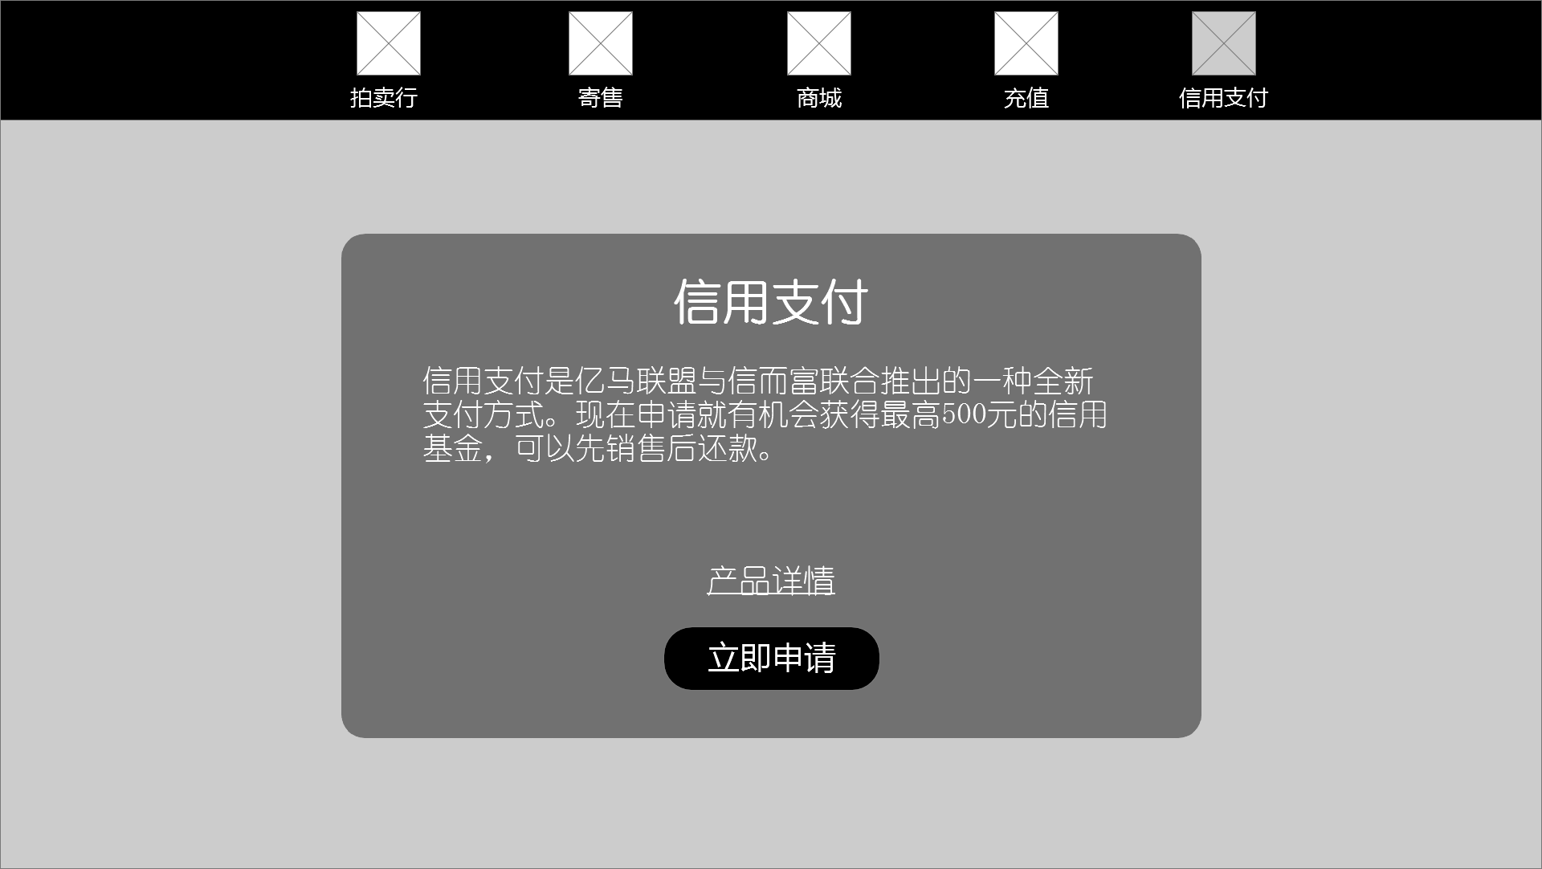
产品原型-信用支付的入口

Slide 16
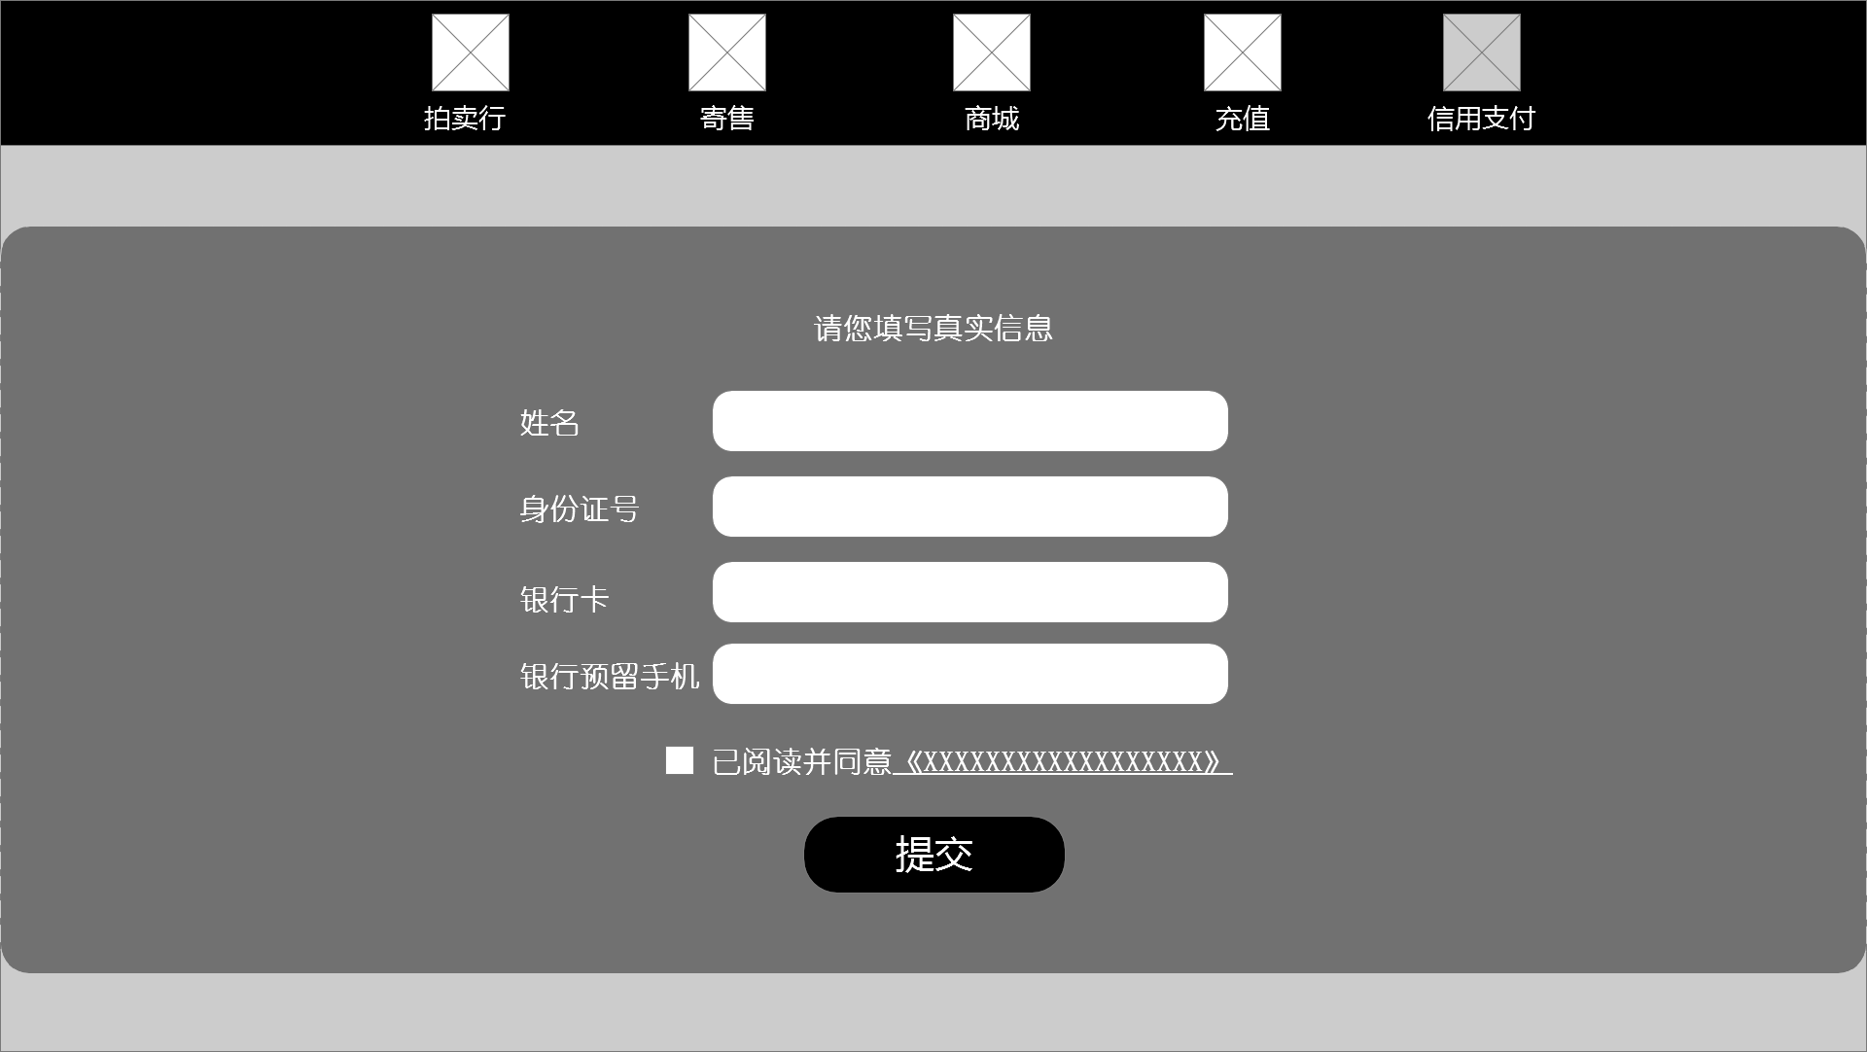
产品原型-实名认证

Slide 17
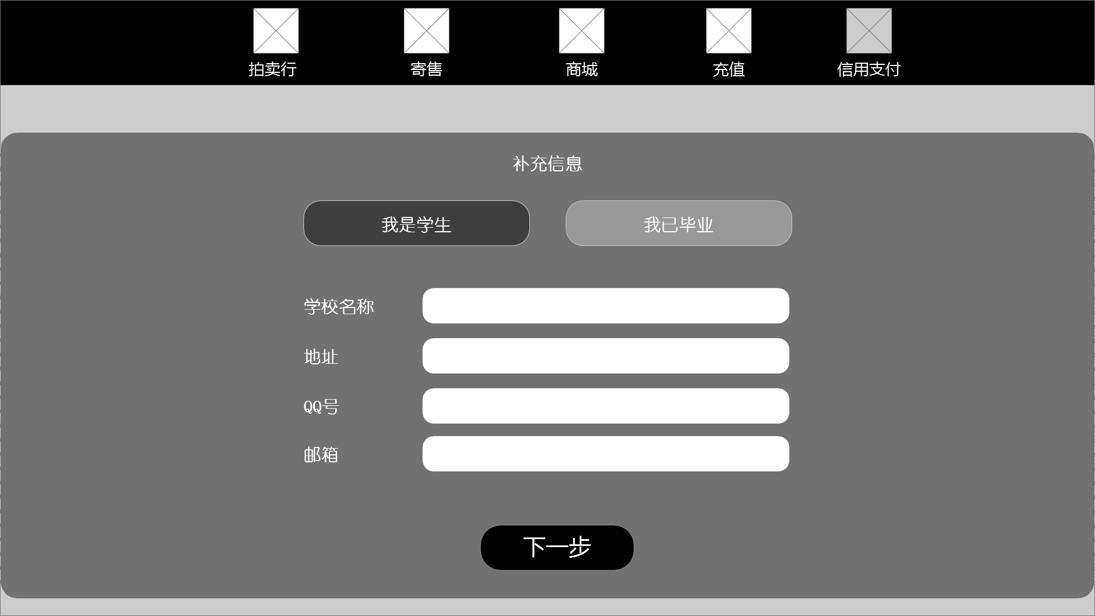
产品原型-补充信息-学生

Slide 18
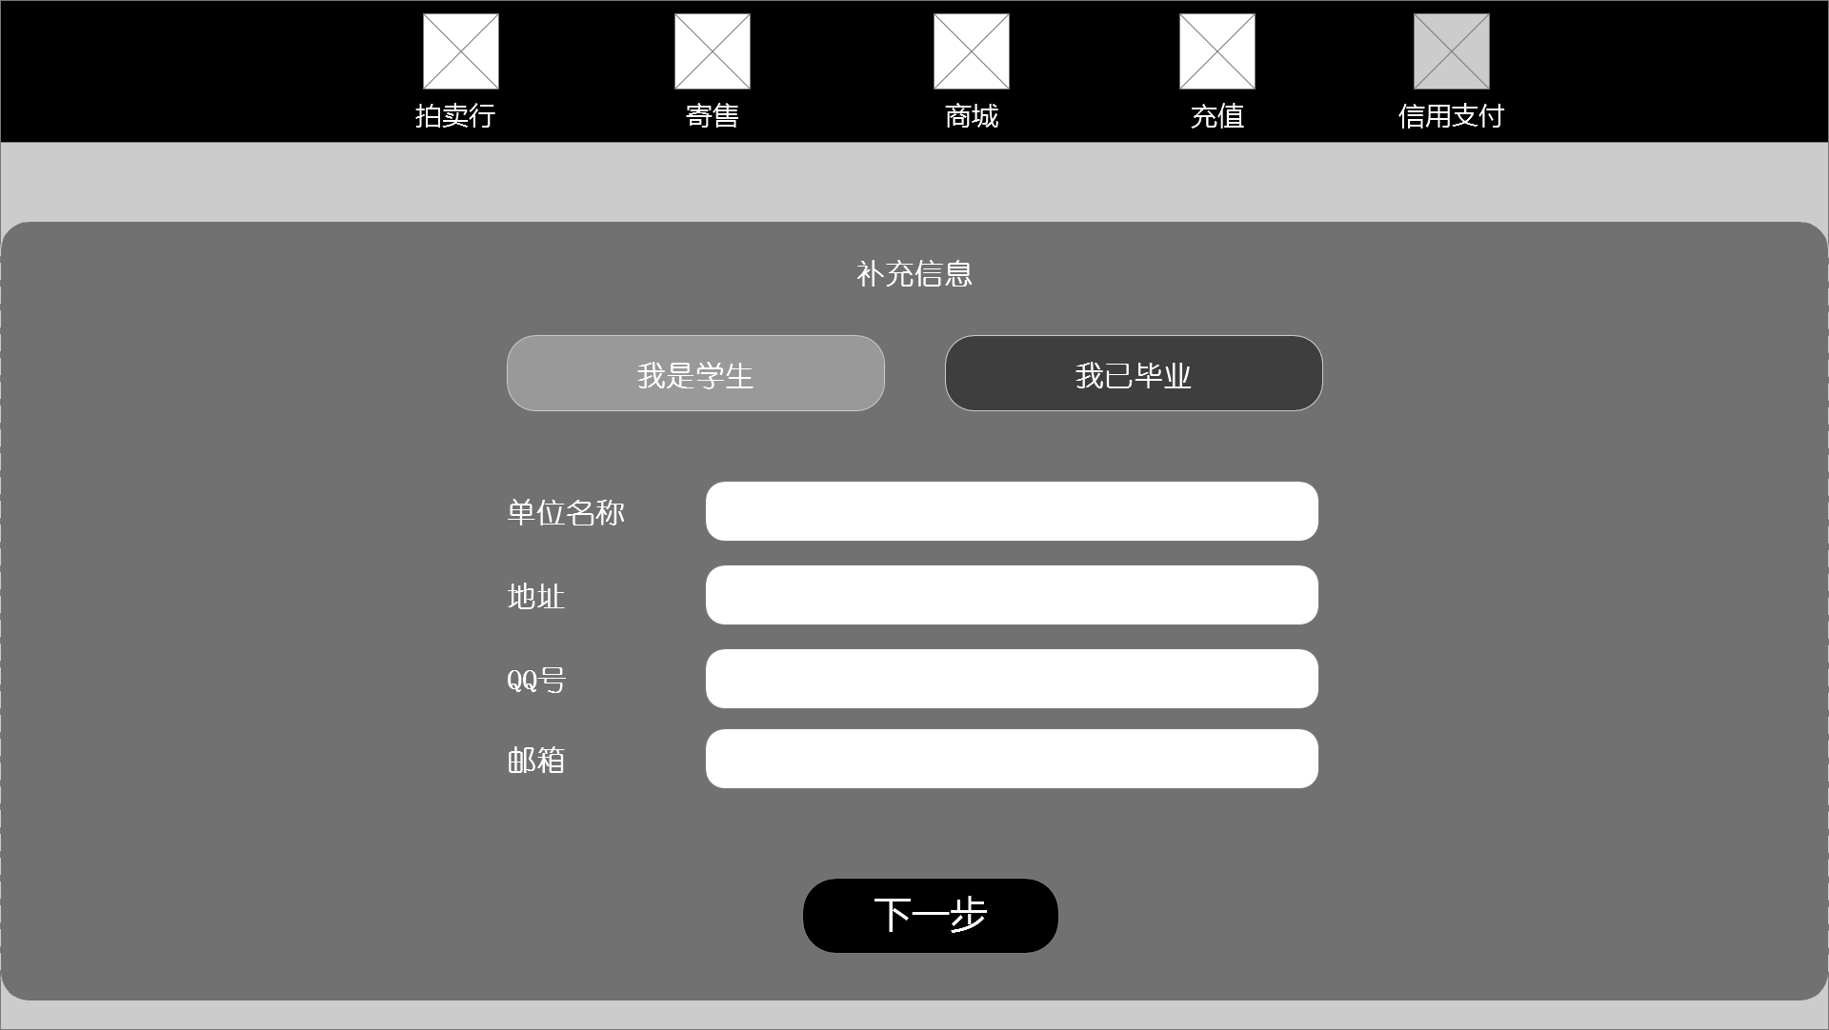
产品原型-补充信息-工薪

Slide 19
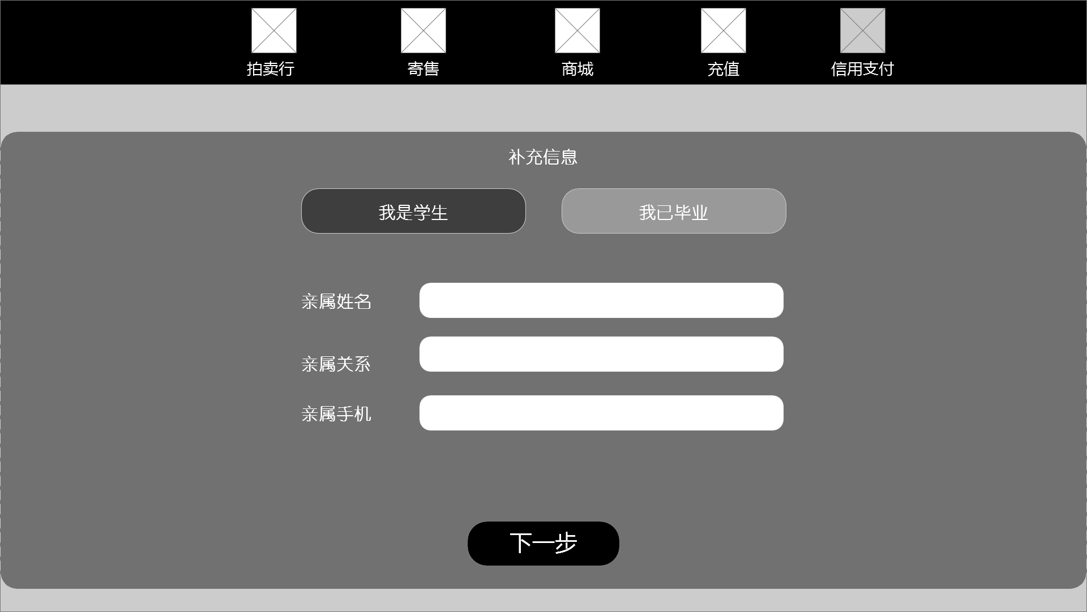
产品原型-补充信息-补充亲属信息

Slide 20
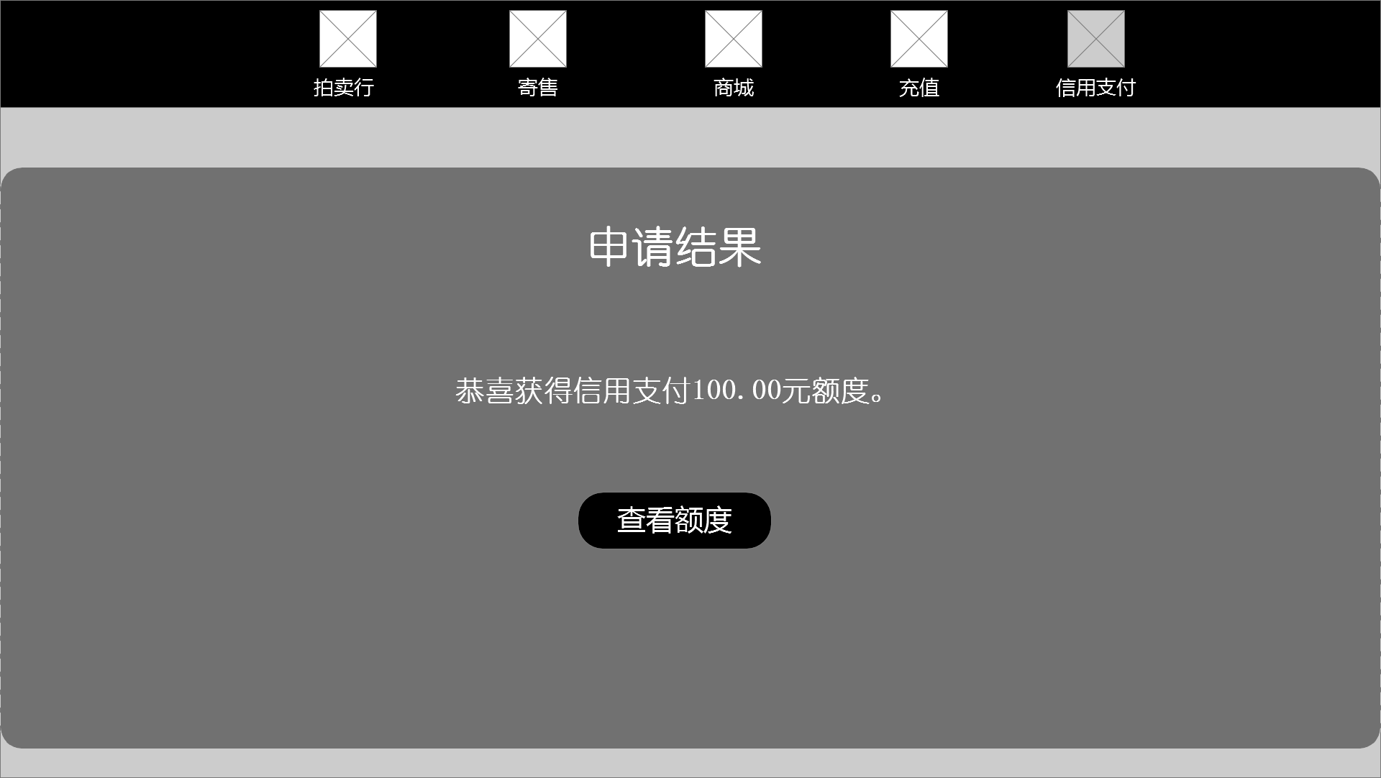
产品原型-获得额度

Slide 21
Thanks
诚为本 信而富 诚信中国
www.crfchina.com

